Slide 1





Gobierno del Estado de Coahuila
Secretaria de Educación
Escuela Normal de Educación Preescolar
Dimensiones de la gestión escolar
Presentado por:
Gabriela Vargas Aldape #26
UNIDAD 1 LA GESTIÓN EDUCATIVA
Integra recursos de la investigación educativa para enriquecer su práctica profesional, expresando su interés por el conocimiento, la ciencia y la mejora de la educación.
Saltillo, Coahuila octubre 2023

Slide 2

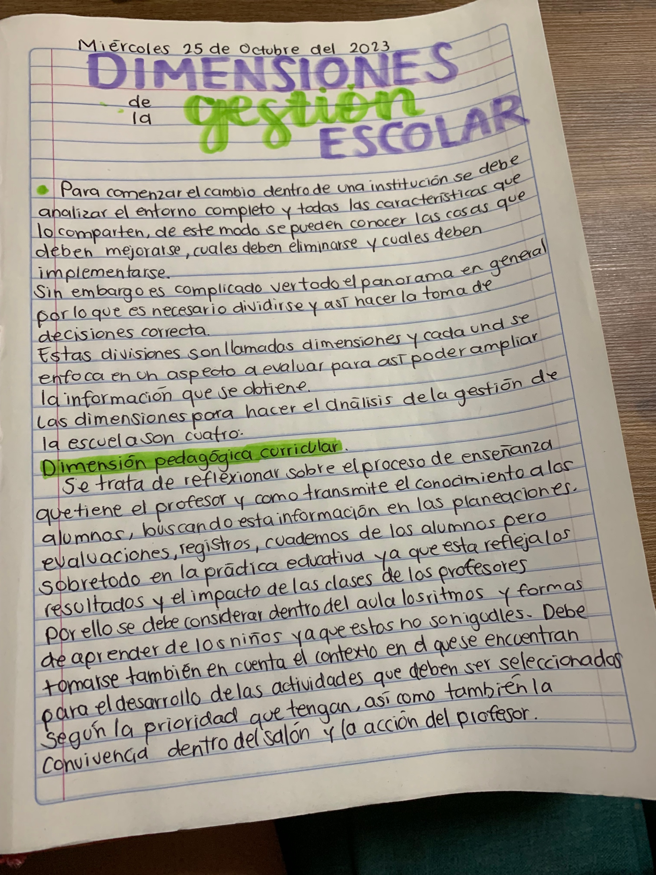


Slide 3
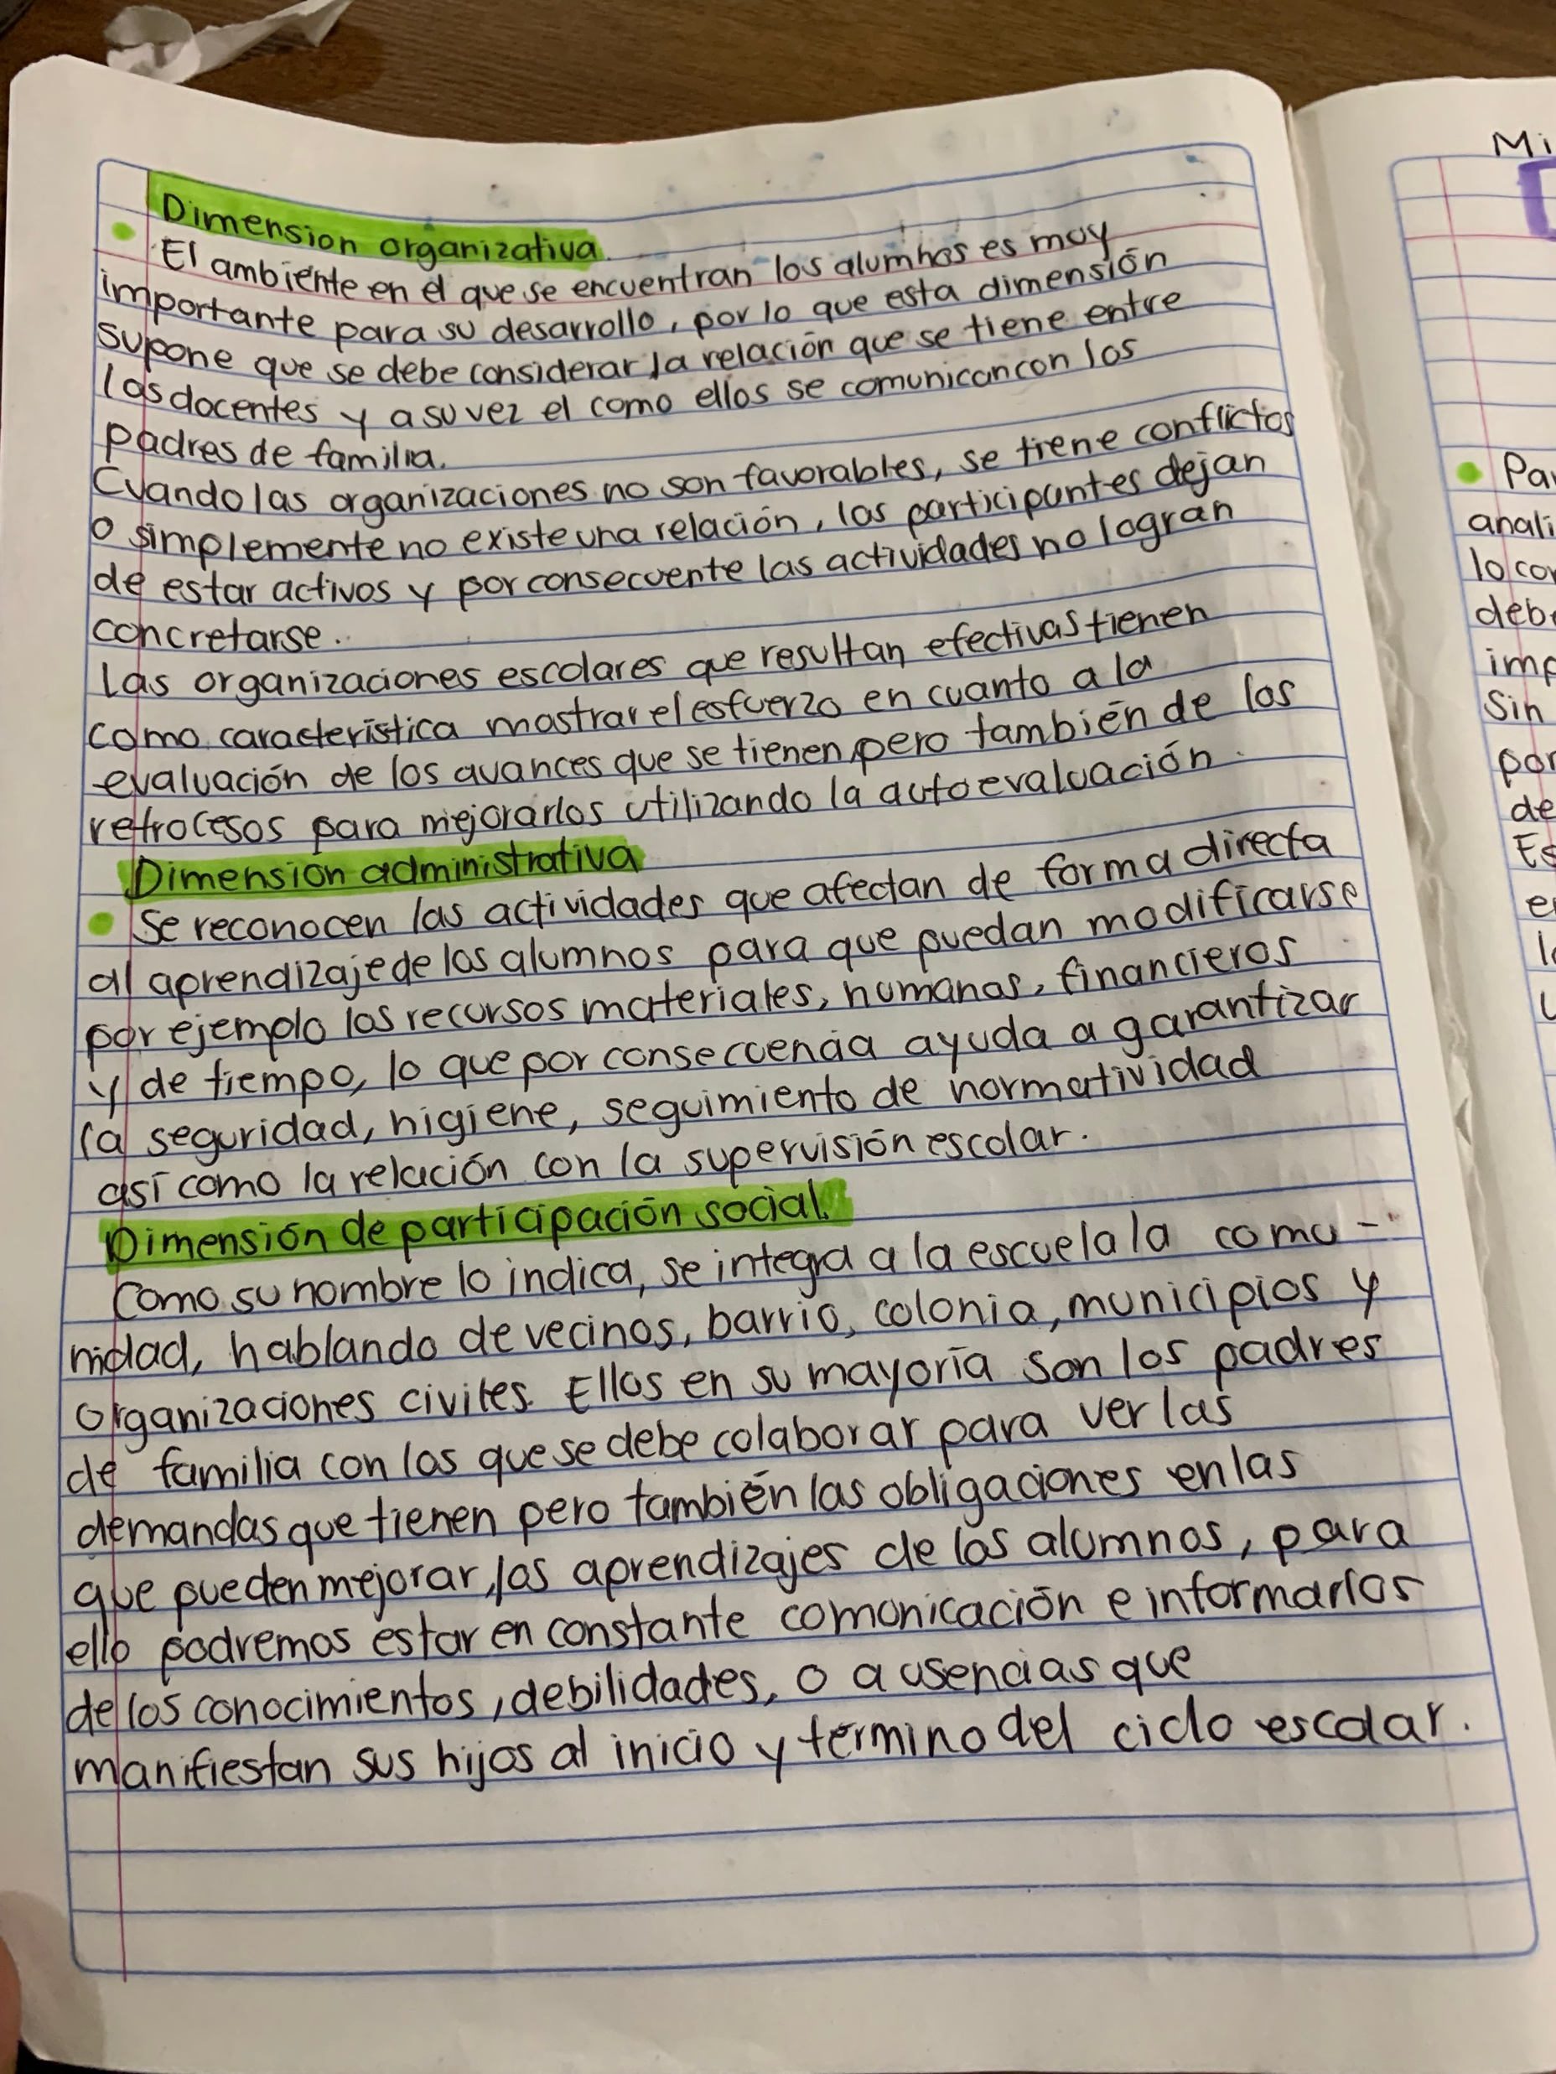

Slide 4
